Slide 1
ПРИМЕР ДОБРЕ ПРАКСЕ
Крагујевац, 2018.
Маја Марковић Гашић

Slide 2
ПРИПРЕМА ЗА ЧАС
Школа:Медицинска Школа са домом ученика „Сестре Нинковић“, Крагујевац
Наставни предмет: Верска настава
Разред:други | Наставник:Маја Марковић Гашић
Наставна тема: |  | Наставна јединица:
Свештена историја спасења (Од Адама до Израиља) |  | Каин и Авељ
Тип часа: |  | Кључне речи:
обрада |  | Жртва,Љубав,Завист
Циљеви часа | Образовни (материјално- сазнајни) | Да ученици усвоје знање о Библијској Историји Спасења IV поглавља књиге Постања: О Каину и Авељу; Да објасне и тумаче оно што је битно у вези Библијског текста. Да науче да се психологија Каина и Авеља не разликује од психологије људи било којег доба па и данашњице.
 | Функционални (развојни) | Да развија код ученика свест о сопственим емоцијама.
 | Васпитни | Припремити ученике да спозна завист у свакодневном животу као негативно и аутодеструктивно осећање. Развити код ученика светст- да само марљивост и упорност са унутрашњом мотивацијом (жртва из љубави) доприносе остваривању жељених циљева и успеха.
Облици наставног рада |  | фронтални, индивидуални,групни
Наставне методе |  | усмено излагање,разговор, метода читања и рада на тексту,метода писања
Наставна средства |  | Библијски текст,едукативни материјали,мултимедијални алати и сдржај

Slide 3
ПРИПРЕМА ЗА ЧАС
Наставни објекат | Учионица
Корелација | Психологија-Емоције(Врсте емоција)
Литература | Библија, Предање Цркве, јутјуб извори
Иновације
Напомене, запажања
Структура наставног часа
Етапа часа | Облик рада | Метод рада | Трајање
уводни део | фронтални | разговор,усмено излагање | 3 до 5
главни део часа | групни,индивидуа лни | разговор,метода читања и рада на тексту,метода писања | 25-30
завршни део часа | интерактивни, мултимедијални | презентација | 5-10

Slide 4
ТОК ЧАСА
Активности ученика | Активности наставника
Уводни део часа
Молитва. Ученици одговарају на питања, активно слушају. | Разговарам са ученицима о претходном градиву и материјалима „Библијска историја спасења“ саопштавам циљ часа. Дајем упутства о раду на часу.
Главни део часа
Ученици се деле у групе Ученици читају текст,размишљају,договарају се,тумаче непознате термине,изразе,постављају наставнику питања. Извлаче из лекције оно што је битно. Допуњују своје материјале -Библијска исрорија спасења. Капитен групе води рачуна о ефикасности е ефективности своје групе, припреме за презентовање, и први презентује из своје групе. Сваки ученик презентује и дискутује свој део текста. Говори о томе како је било најлакше научити текст,да ли су га сви разумели. Остали ученици из групе допуњују. Сви ученици слушају. | Формирају се 4 мешовите групе састављене од ученика изабраних методом насумичних бројева. Надзирем поделу задужења у групи и одређивање капитена. Делим ученицима писани текст из градива . Објашњавам да је њихов задатак да прочитају текст и размисле шта је суштина овог текста. Упућујем их на тумачење непознатих термина.Дајем им помоћ у виду упитних речца ко,шта,како,где,зашто. Објашњавам појам концепта. Пратим рад у групама. Подстичем и оснажујем ученике да објашњавају својим речима. Похваљујем напредак у групи као и појединце који дају допринос групи.Напомињем да је важно да сви доприносе раду групе и да је ово врло важан посао. Ако се јави дете са мањком интересовања, молим га за улогу асистента и задужујем за читање Библијског текста. Помажем ученику који презентује. Истичем важност слушања. Похваљујем жељу и активно учествање у раду свих група.

Slide 5
ТОК ЧАСА
Завршни део часа
Сви ученици утврђију градиво гледајући филм. | Пуштам мултимедијалну презентацију-Каин и Авељ. Молим ученике да оцене час уписивањем оцене од 1 до 5 на евалуационој скали.
Домаћи задатак | Ученици треба да за следећи час осмисле пример из свакодневног живота давања себе из љубави своме ближњем.
Прилози уз припрему (шеме, радни листићи) | писани текст, цртеж скале, филм.
Напомене, запажања
Самоевалуација и корекција

Slide 6
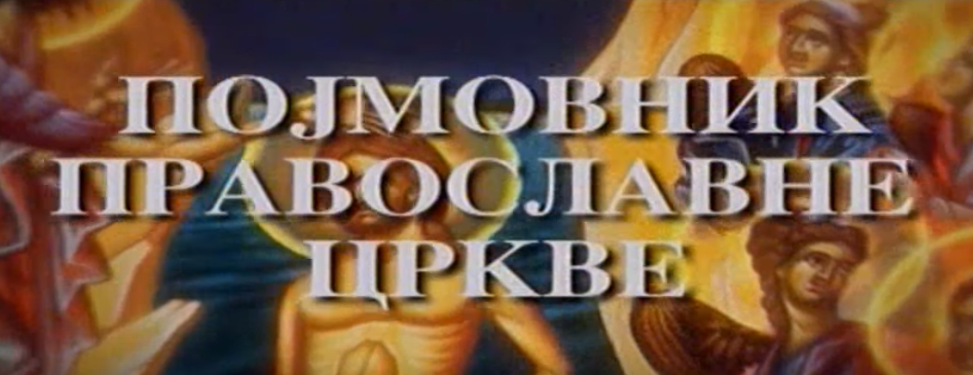

МАТЕРИЈАЛИ
ТЕКСТ О КАИНУ И АВЕЉУ (Прилог 1)
БИБЛИЈСКА ИСТОРИЈА СПАСЕЊА (Прилог 2)
ВИДЕО О КАИНУ И АВЕЉУ https://www.youtube.com/watch?v=sonTmssLmlg

Slide 7
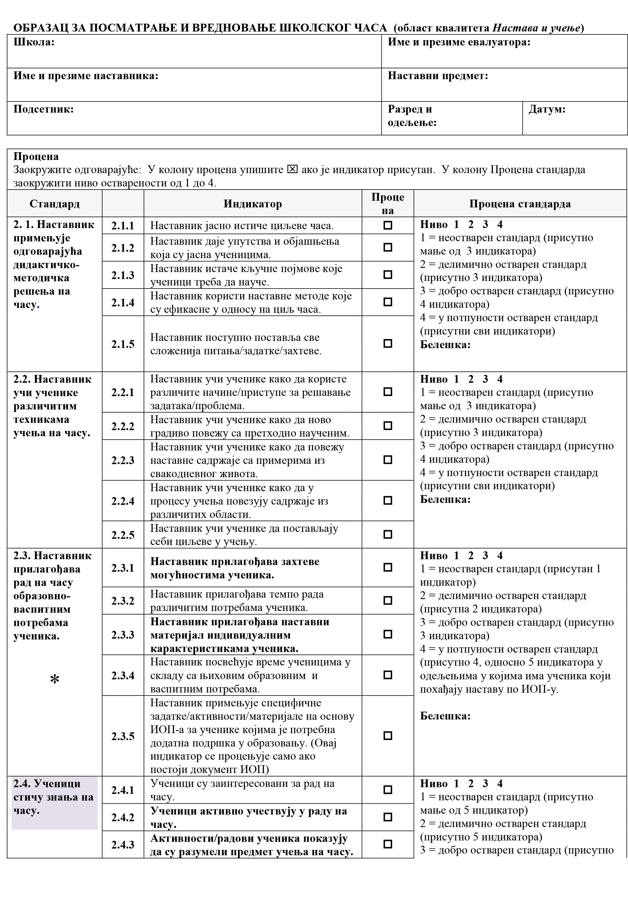
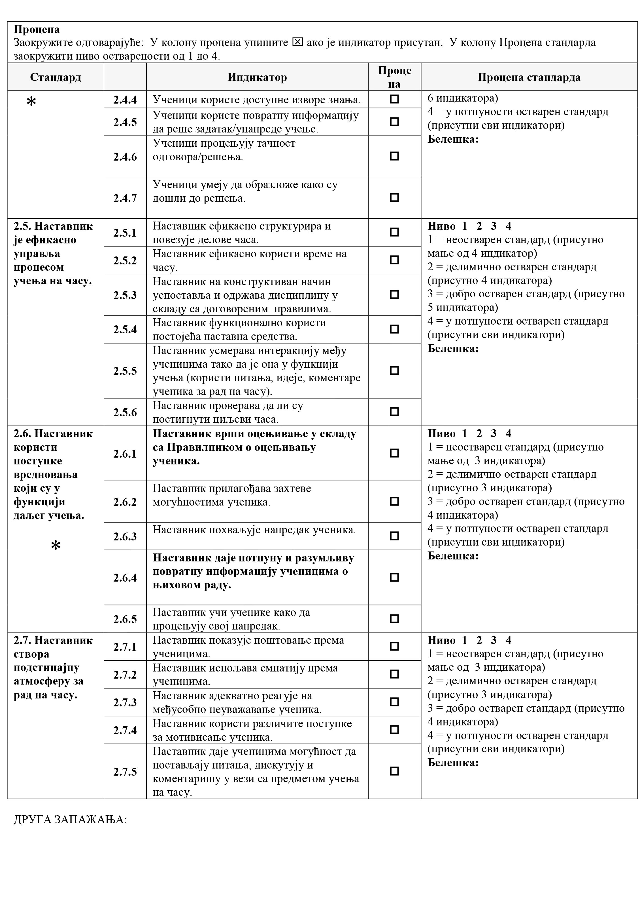
КВАЛИТЕТ НАСТАВЕ И УЧЕЊА НА ЧАСУ

